Slide 1

Плюси та мінуси Інтернету: Цифровий світ навколо нас
Інтернет став невід'ємною частиною нашого життя, надаючи безліч можливостей для навчання, роботи та спілкування. Однак, разом з перевагами, існують і ризики, такі як дезінформація та загрози безпеці. Важливо знайти баланс у використанні цифрового світу.

Slide 2
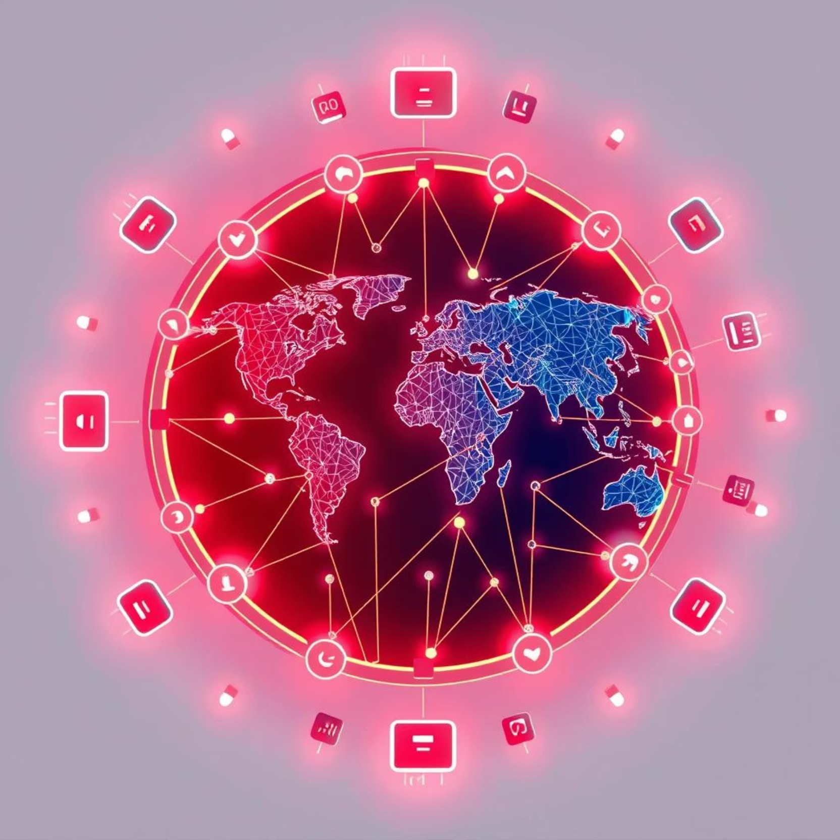
Вступ: Інтернет як невід'ємна частина життя
Інтернет проник у всі сфери нашого життя, став важливим інструментом для отримання інформації, спілкування та розваг. Від освіти до бізнесу, від соціальних мереж до електронної комерції, інтернет змінив спосіб нашої взаємодії зі світом.
Глобальна мережа зв'язку
Інформаційна платформа
Інструмент для освіти та розвитку

Slide 3



Неоціненні переваги:
Доступ до знань та навчання
Освіта
Інформація
Глобальний обмін
Інтернет надає доступ до безлічі освітніх ресурсів, онлайн-курсів та віртуальних бібліотек, роблячи навчання доступним для кожного.
Пошукові системи та онлайн-енциклопедії дозволяють швидко знаходити відповіді на будь-які питання та досліджувати різні теми.
Інтернет сприяє обміну знаннями та досвідом між людьми з різних країн та культур, розширюючи горизонти та сприяючи розвитку.

Slide 4
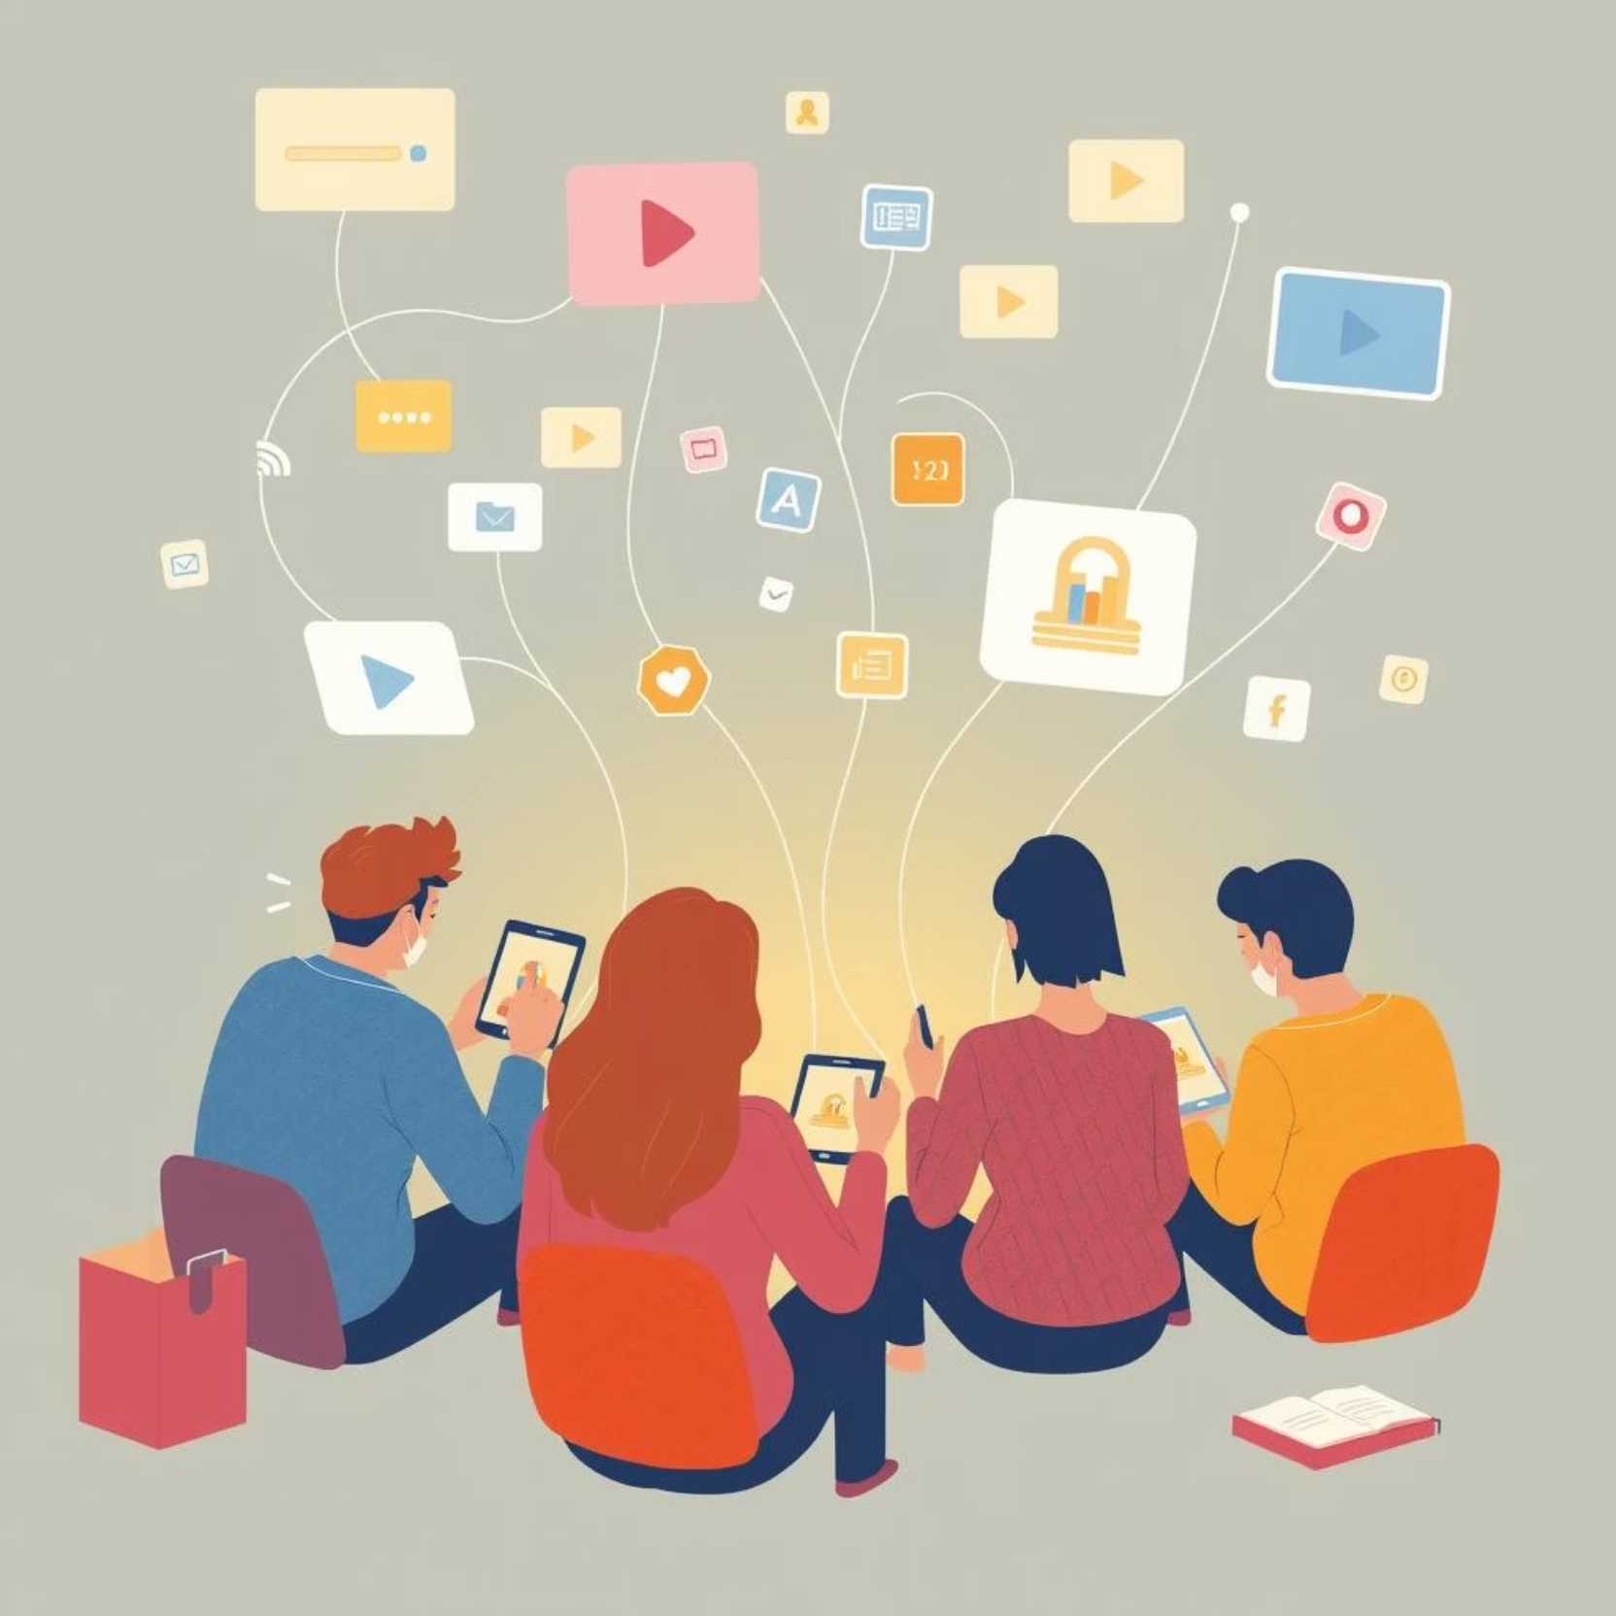
Соціальні зв'язки: Комунікація та спільноти
Інтернет об'єднує людей з усього світу, дозволяючи підтримувати зв'язок з друзями та родиною, знаходити нових знайомих та об'єднуватися у спільноти за інтересами.
Соціальні мережі та месенджери
Форуми та онлайн-групи
Віртуальні світи та ігри

Slide 5



Можливості для розвитку:
Робота, бізнес та інновації
Робота
Бізнес
Інновації
Інтернет надає можливості для віддаленої роботи, фрілансу та пошуку нових кар'єрних можливостей.
Інтернет дозволяє підприємцям створювати та розвивати свій бізнес, знаходити нових клієнтів та партнерів.
Інтернет стимулює інновації та творчість, надаючи платформу для обміну ідеями та створення нових продуктів і послуг.

Slide 6
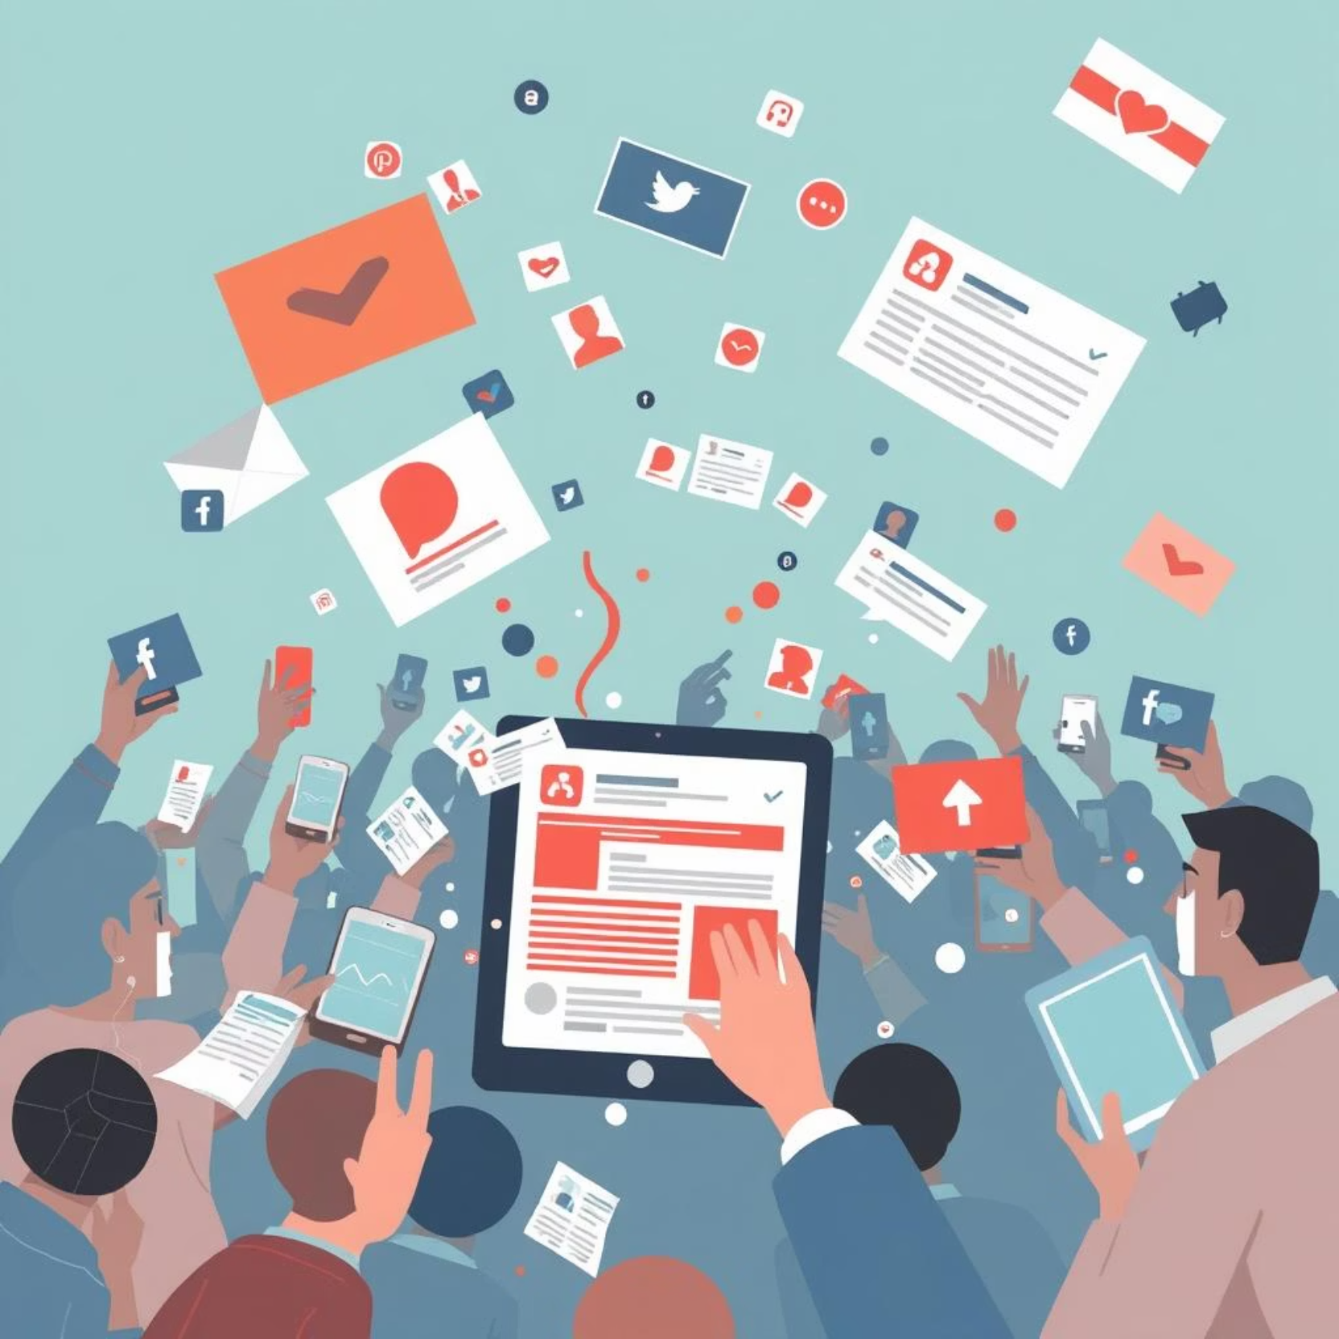
Темний бік: Дезінформація та кібербулінг
Інтернет може бути джерелом дезінформації, фейкових новин та пропаганди. Важливо критично оцінювати інформацію та перевіряти її достовірність.
Поширення неправдивої інформації
Маніпулювання громадською думкою
Кібербулінг та онлайн-харассмент

Slide 7
Загрози безпеці: Приватність та дані
Віруси та
шахрайство
Приватність
Залежність
Інтернет збирає велику кількість даних про користувачів, що може призвести до порушення приватності та несанкціонованого доступу до особистої інформації.
Надмірне використання інтернету може призвести до залежності, що негативно впливає на фізичне та психічне здоров'я.
Інтернет є середовищем для поширення вірусів, шкідливих програм та шахрайських схем, що можуть завдати шкоди комп'ютерам та фінансам користувачів.

Slide 8
Висновок: Як знайти баланс у цифровому світі
Інтернет - це потужний інструмент, який може принести багато користі, але також несе в собі певні ризики. Важливо знайти баланс у використанні цифрового світу, бути критичним до інформації, захищати свою приватність та дані, а також пам'ятати про реальне життя.
Критичне мислення та перевірка інформації
Захист приватності та даних
Усвідомлене використання інтернету

